Slide 1

Образовательный проект для дошкольников и школьников «Первые уроки финансовой культуры»
Направление практики: Финансовое просвещение детей и молодежи
Наименование субъекта: Кабардино-Балкарская Республика
Автор практики: Региональный центр финансовой грамотности Института права, экономики и
финансов ФГБОУ ВО «Кабардино-Балкарский государственный университет им. Х. М.
Бербекова», Кушбокова Рита Хасбиевна, +79034970686, ri.kush@yandex.ru

Slide 2
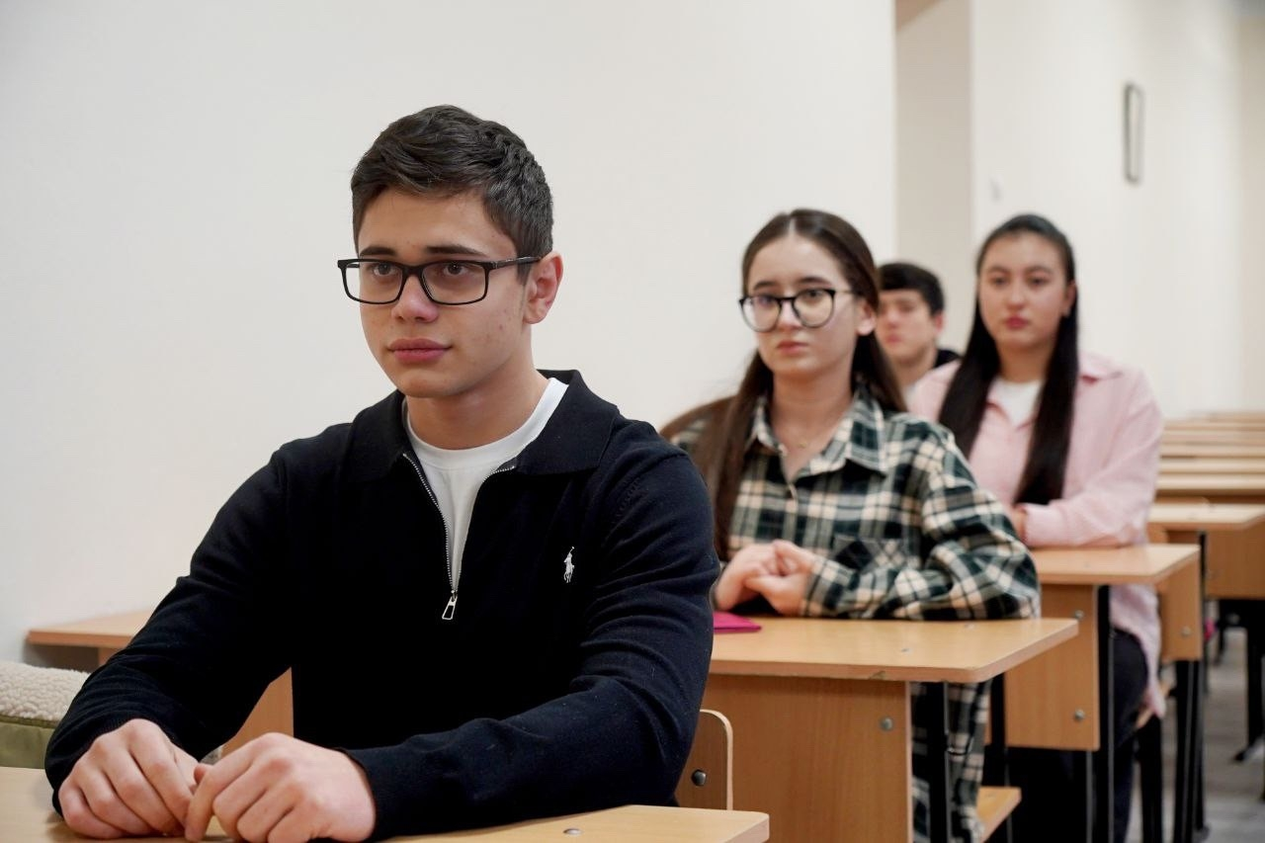
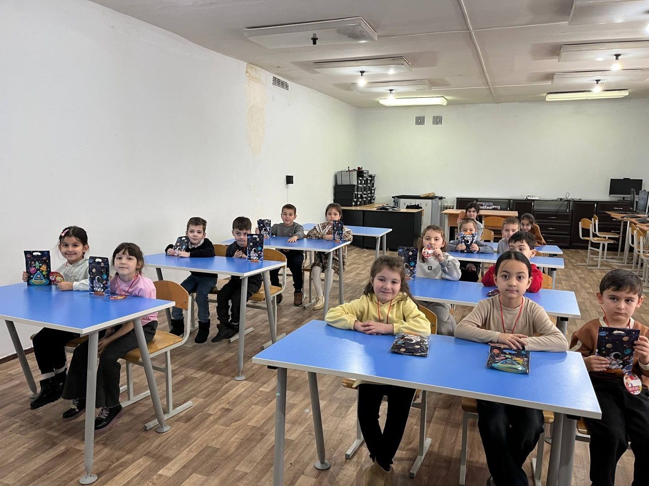
Целевая аудитория:
Дошкольники, школьники
Охват аудитории:
До 5 000 чел. в год

Slide 3
Проект реализуется при поддержке:
Института права, экономики и финансов ФГБОУ ВО «Кабардино-Балкарский государственный университет им. Х. М. Бербекова»;
Министерства просвещения и науки Кабардино-Балкарской Республики;
ГБУ ДО «Дворец творчества детей и молодежи» Министерства просвещения и науки Кабардино-Балкарской Республики;
Министерства экономического развития Кабардино-Балкарской Республики;
Отделения Банка России по Кабардино-Балкарской Республике;
Министерства финансов Кабардино-Балкарской Республики;
Кабардино-Балкарского отделения ПАО «Сбербанк России»;
Кредитных и финансовых организаций, страховых компаний, налоговых органов, представителей предпринимательских структур.

Slide 4
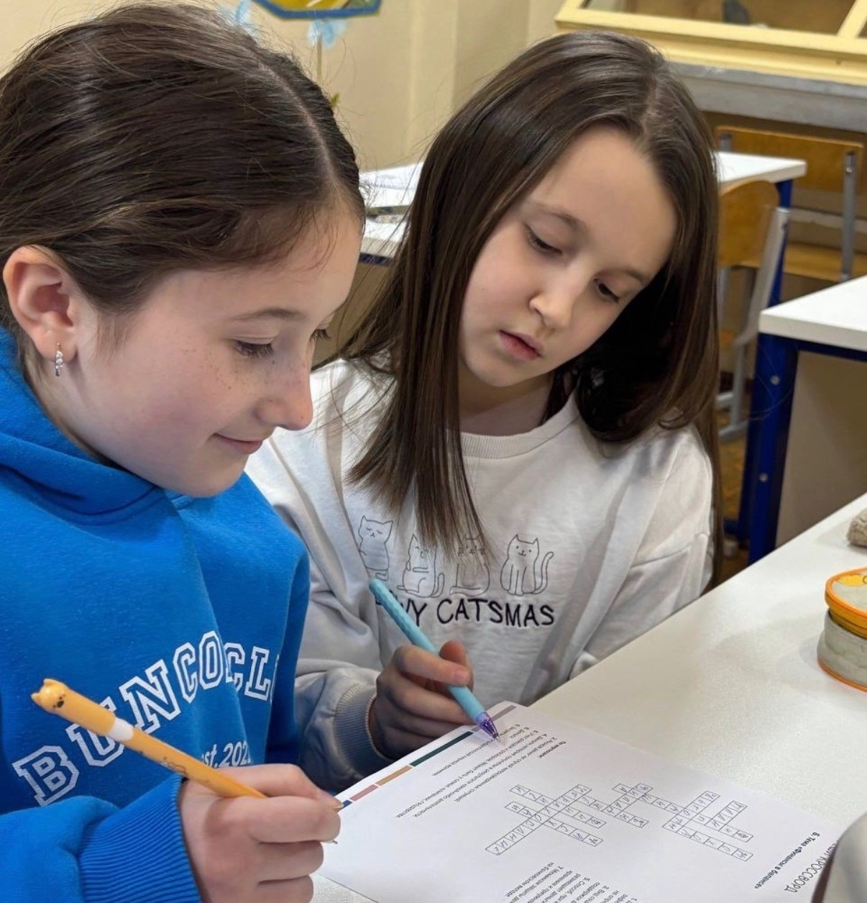
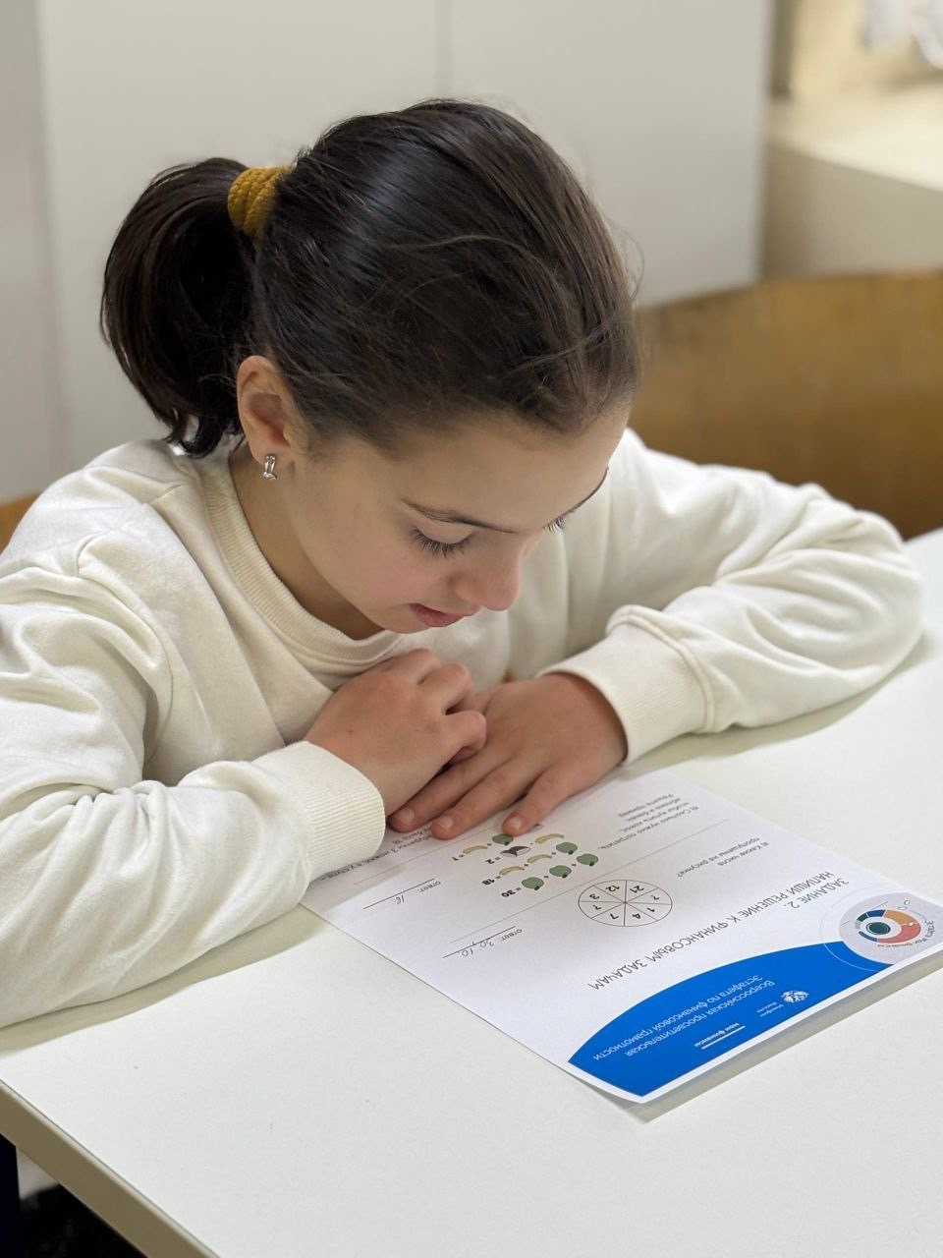

Главная цель проекта: формирование у детей старшего дошкольного возраста и школьников базовых представлений о финансовой культуре, деньгах, семейном бюджете, развитие навыков ответственного отношения к личным финансам и обеспечения личной финансовой безопасности.

Slide 5
Основные задачи проекта
● формирование у целевой аудитории первичных представлений о финансовой культуре и её значении в жизни человека;
● развитие интереса к теме финансов, сбережений, покупок и семейного бюджета;
● воспитание ответственного и осознанного отношения к деньгам и финансовым решениям;
● повышение уровня ответственности и самостоятельности в финансовых вопросах;
● создание основ для дальнейшего обучения финансовой грамотности в школе и взрослой жизни.

Slide 6
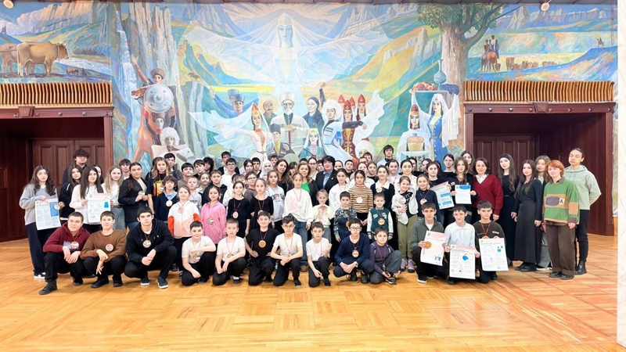
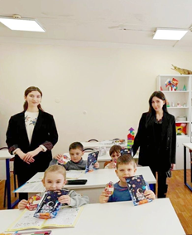
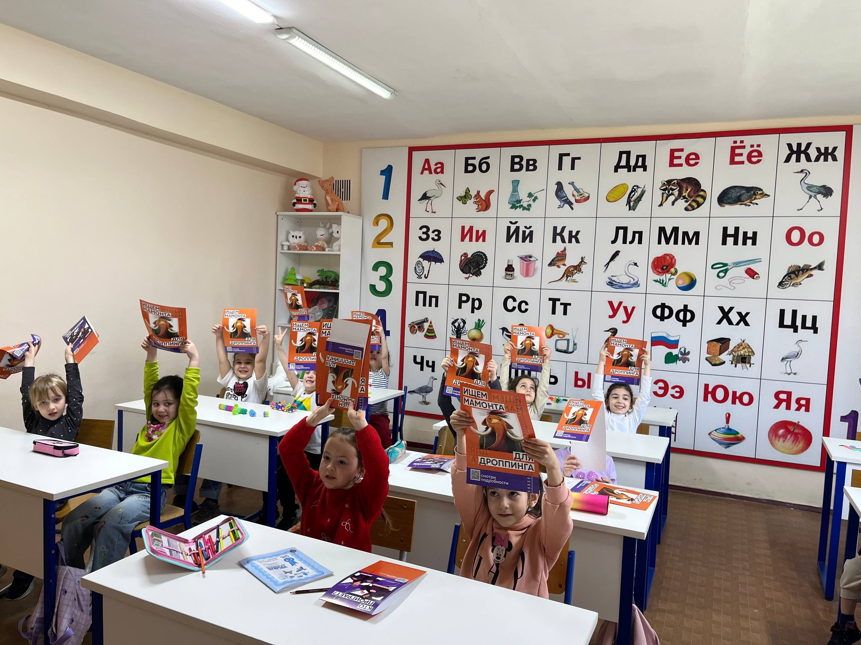
Формы реализации проекта
Проведение очных образовательных и просветительских мероприятий на основе демонстрации тематических видеороликов и актуальных наглядных материалов с последующим обсуждением и закреплением полученной информации.
Широкое применение интерактивных методов ‒ игр, сказок, творческих заданий, ролевых ситуаций, квизов, викторин и других форм, адаптированных под возраст участников, что делает процесс увлекательным и доступным как для детей дошкольного возраста, так и школьников.
Участие в профильных олимпиадах, конкурсах научных и творческих работ, научных мероприятиях (форумах, конференциях различного уровня, круглых столах) с исследовательскими проектами.

Slide 7
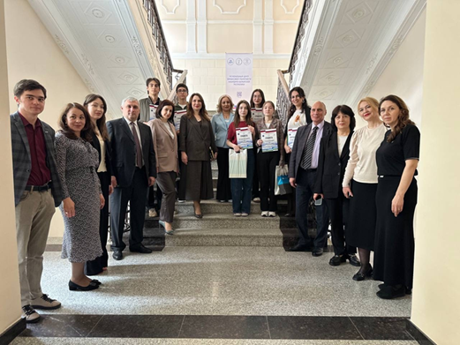
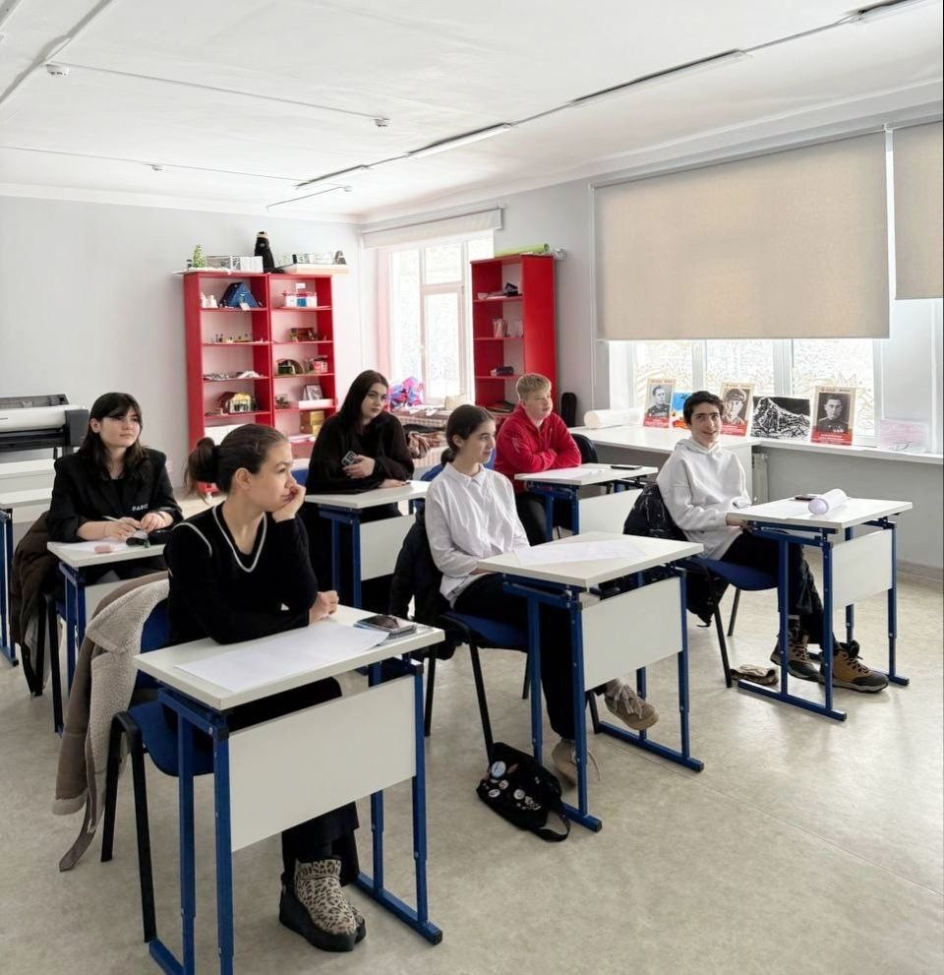
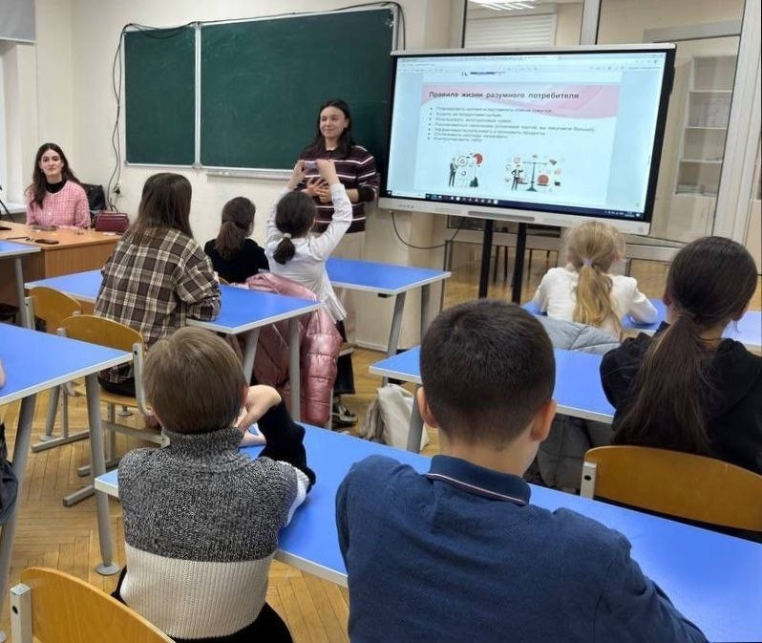
Достигнутые результаты
В реализации проекта приняли участие около 1 000 человек.
Проведены 40 просветительских мероприятий.
Продемонстрированы и обсуждены тематические видеоролики на трех языках народов Кабардино-Балкарской Республики: русском, кабардинском, балкарском.
Для учащихся 9-11 классов общеобразовательных организаций ФГБОУ ВО «Кабардино-Балкарский государственный университет им. Х. М. Бербекова» проводит на своей площадке ежегодную открытую олимпиаду по финансовой грамотности, по результатам которой победители и призеры олимпиады получают дополнительные баллы при поступлении в Кабардино-Балкарский государственный университет им. Х. М. Бербекова на профильные направления подготовки.
Учащиеся 5-11 классов общеобразовательных организаций КБР принимают участие в ежегодном Российском фестивале-конференции «Гостеприимный Кавказ» и ежегодной Республиканской научной конференции учащихся НОУ «Сигма» с исследовательскими проектами по актуальным вопросам финансовой грамотности и финансовой культуры, ежегодных Всероссийских конкурсах эссе, посвященных Дню финансиста и Дню рубля, Всероссийском финансовом диктанте, Всероссийском онлайн-зачете по финансовой грамотности.

Slide 8
Возможности и инструменты для тиражирования
Проект обладает высоким потенциалом тиражирования и может быть успешно масштабирован на основе расширения охвата целевой аудитории внутри региона, а также использования в других субъектах Российской Федерации

Slide 9



Контактное лицо
Кушбокова Рита Хасбиевна
Руководитель Регионального центра финансовой грамотности Института права, экономики и финансов ФГБОУ ВО «Кабардино-Балкарский государственный университет им. Х. М. Бербекова», доцент кафедры экономики и учётно-аналитических информационных систем Института права, экономики и финансов ФГБОУ ВО «Кабардино-Балкарский государственный университет им. Х. М. Бербекова», кандидат экономических наук

Slide 10
Спасибо за внимание!

